Slide 1
Ventas y pronóstico
de productos de consumo
Entrega final de Ciencia de Datos
Javier Bueno Sánchez
SQL Server, Python y Power BI
Histórico: enero de 2022 a julio de 2023
18 de octubre de 2026
Javier Bueno Sánchez · Proyecto empresa aliada
01
Notes:
Fuente: datos originales de FACT_SALES y dimensiones. Cálculos reproducibles en el notebook adjunto. Valores en la unidad original de la fuente.

Slide 2
Objetivo y relevancia del proyecto
Decisiones sobre surtido, cobertura comercial y planeación de ventas
Pregunta de negocio
Herramientas y función
¿Dónde se concentra la venta y qué ritmo semanal puede esperarse para Vanish y Lysol?
Python: calidad, exploración, clustering y modelos.
SQL Server: integración y consultas de negocio.
Power BI: consulta interactiva del desempeño.
Javier Bueno Sánchez · Proyecto empresa aliada
02
Notes:
Fuente: datos originales de FACT_SALES y dimensiones. Cálculos reproducibles en el notebook adjunto. Valores en la unidad original de la fuente.

Slide 3
Base de datos y alcance del análisis
Cinco tablas de origen con claves de producto, semana y atributos
Control | Resultado
Registros de ventas | 122,002
Catálogo válido / productos con ventas | 503 / 350
Semanas observadas | 80
Áreas / agregado nacional | 6 / 1
Categorías con ventas / en catálogo | 1 / 5
La fuente no documenta moneda ni escala. Los valores mantienen su unidad original.
Javier Bueno Sánchez · Proyecto empresa aliada
03
Notes:
Fuente: datos originales de FACT_SALES y dimensiones. Cálculos reproducibles en el notebook adjunto. Valores en la unidad original de la fuente.

Slide 4
Limpieza y consolidación en Pandas
Validaciones antes de transformar y unir las tablas
Tratamiento aplicado
p = p.dropna(subset=['ITEM'])
assert p.ITEM.is_unique
assert t.WEEK.is_unique
d = f.merge(
p, left_on='ITEM_CODE',
right_on='ITEM',
validate='many_to_one'
)
assert len(d) == len(f)
Dos productos sin ITEM quedan separados.
Identificadores en texto conservan ceros y sufijos.
Espacios, categorías y fechas estandarizados.
Las uniones conservan los 122,002 hechos.
La clave compuesta de DIM_SEGMENT evita multiplicar ventas en la unión por atributos.
Javier Bueno Sánchez · Proyecto empresa aliada
04
Notes:
Fuente: datos originales de FACT_SALES y dimensiones. Cálculos reproducibles en el notebook adjunto. Valores en la unidad original de la fuente.

Slide 5
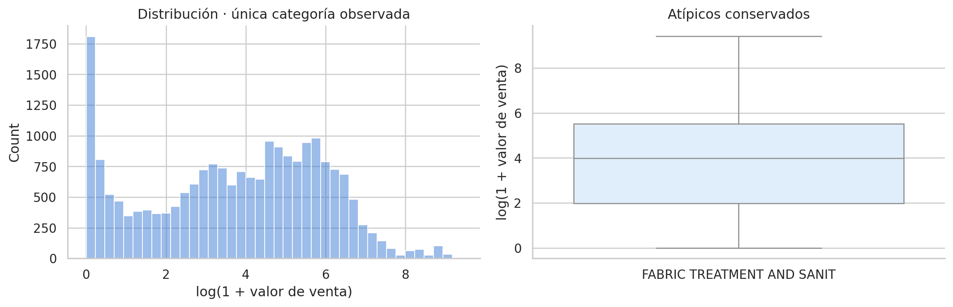
Distribución de ventas y valores atípicos
La única categoría observada limita la comparación entre categorías
La distribución es asimétrica. IQR identifica casos para revisar y los extremos permanecen en la base.
Javier Bueno Sánchez · Proyecto empresa aliada
05
Notes:
Fuente: datos originales de FACT_SALES y dimensiones. Cálculos reproducibles en el notebook adjunto. Valores en la unidad original de la fuente.

Slide 6
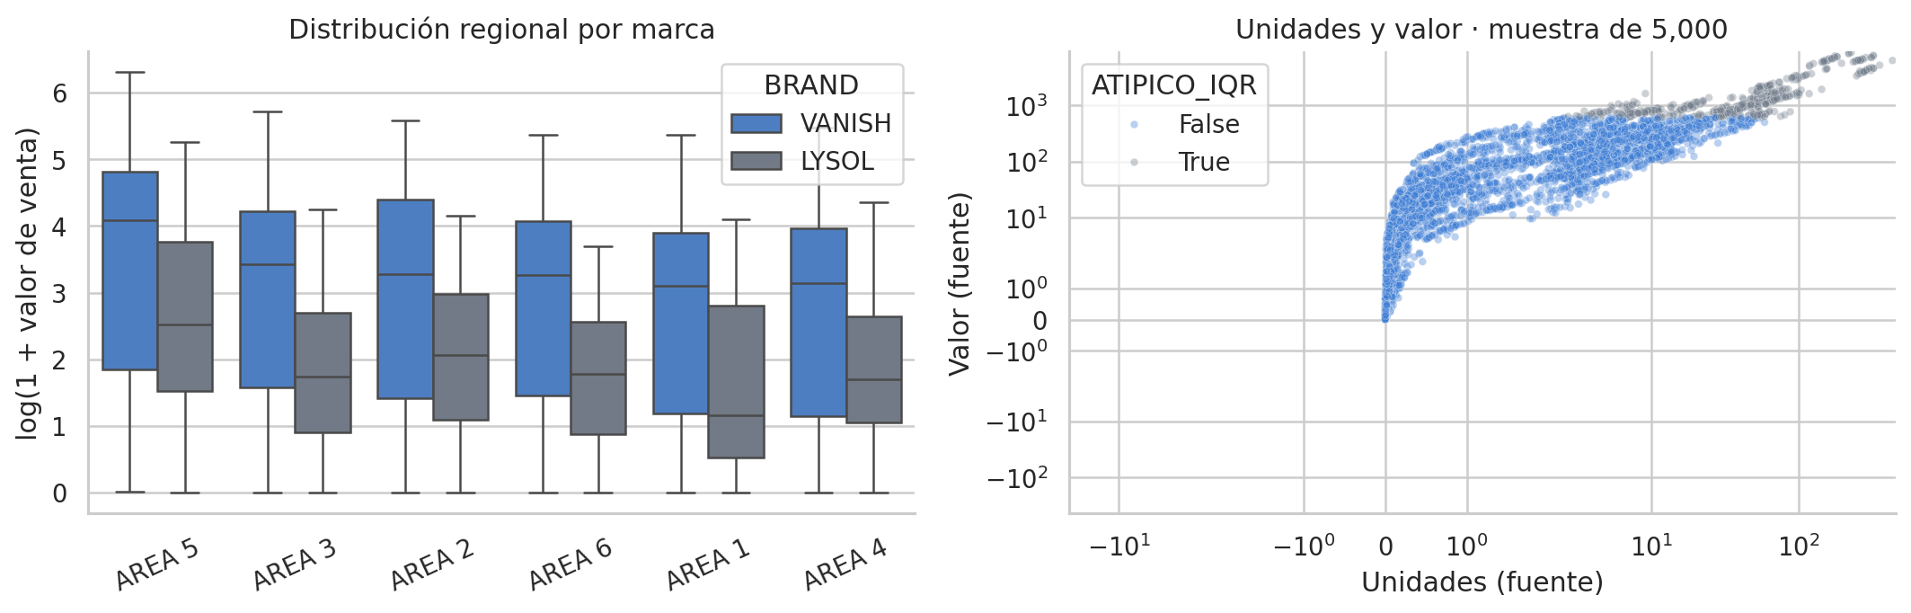
Dispersión regional y revisión de atípicos
Vanish y Lysol muestran escalas y distribuciones distintas
Un valor alto puede reflejar volumen comercial. Los gráficos por sí solos no prueban un error.
Javier Bueno Sánchez · Proyecto empresa aliada
06
Notes:
Fuente: datos originales de FACT_SALES y dimensiones. Cálculos reproducibles en el notebook adjunto. Valores en la unidad original de la fuente.

Slide 7
Concentración comercial por marca y área
Participación en valor de ventas del periodo observado
Marcas principales
Seis áreas, sin agregado nacional
Vanish representa 19.6% y Lysol 0.64% del valor nacional. Bleach aporta 68.7%.
Javier Bueno Sánchez · Proyecto empresa aliada
07
Notes:
Fuente: datos originales de FACT_SALES y dimensiones. Cálculos reproducibles en el notebook adjunto. Valores en la unidad original de la fuente.

Slide 8
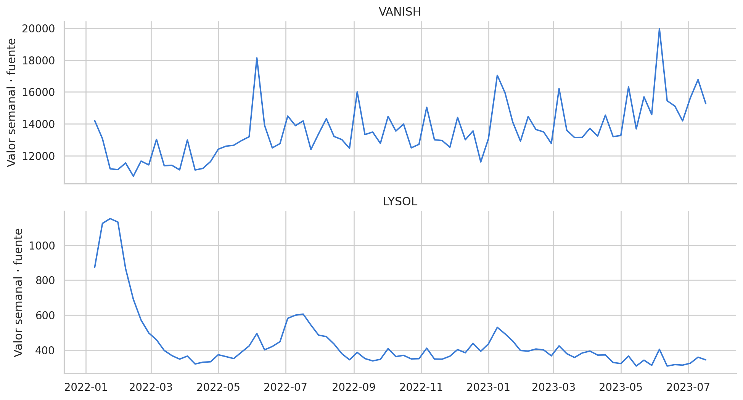
Evolución semanal de Vanish y Lysol
Agregado nacional con etiquetas de marca exactas
Javier Bueno Sánchez · Proyecto empresa aliada
08
Notes:
Fuente: datos originales de FACT_SALES y dimensiones. Cálculos reproducibles en el notebook adjunto. Valores en la unidad original de la fuente.

Slide 9
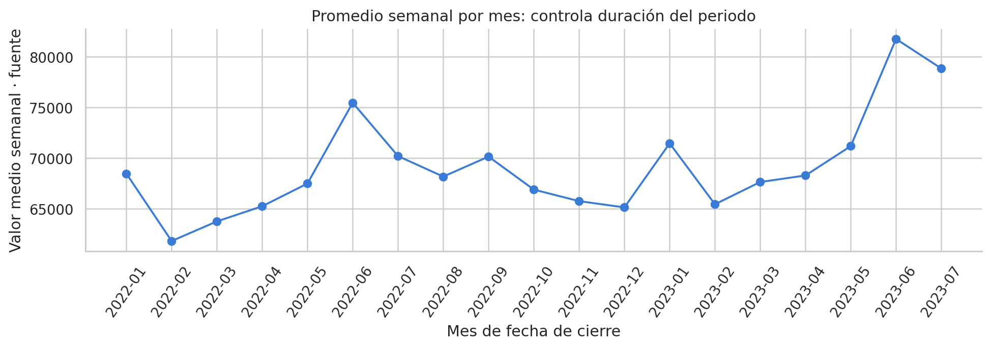
Promedio semanal por mes
El promedio semanal controla meses de distinta duración
Julio de 2023 contiene solo tres semanas observadas. Su acumulado no debe compararse directamente con meses completos.
Javier Bueno Sánchez · Proyecto empresa aliada
09
Notes:
Fuente: datos originales de FACT_SALES y dimensiones. Cálculos reproducibles en el notebook adjunto. Valores en la unidad original de la fuente.

Slide 10
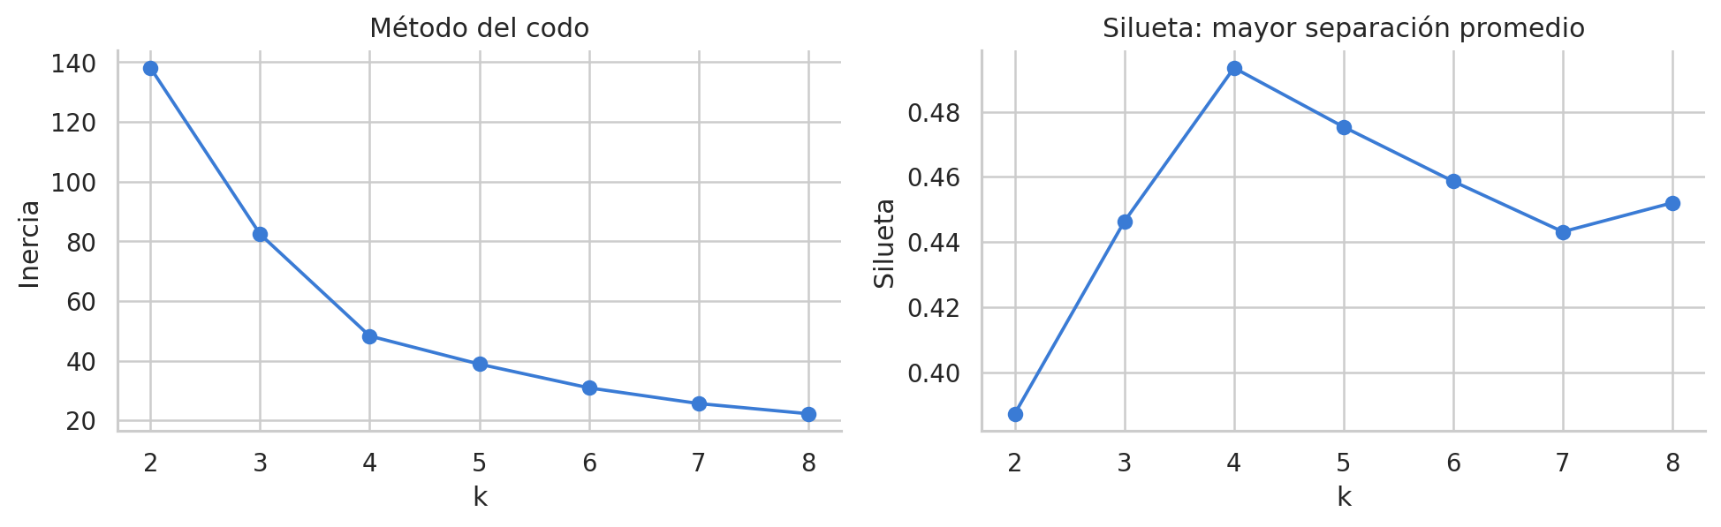
K-Means: cuatro perfiles de productos Vanish
76 productos válidos de 77 observados. Silueta máxima: 0.4934
Intensidad y precio implícito con log1p. Continuidad sin transformar.
X = StandardScaler().fit_transform(datos)
KMeans(n_clusters=4, random_state=42, n_init=20).fit(X)
Javier Bueno Sánchez · Proyecto empresa aliada
10
Notes:
Reproducción de la metodología del entregable 3. KMeans(random_state=42,n_init=20). Se evalúan k de 2 a 8. Un artículo sin unidades queda excluido solo del clustering. La silueta máxima y el codo respaldan k=4.

Slide 11
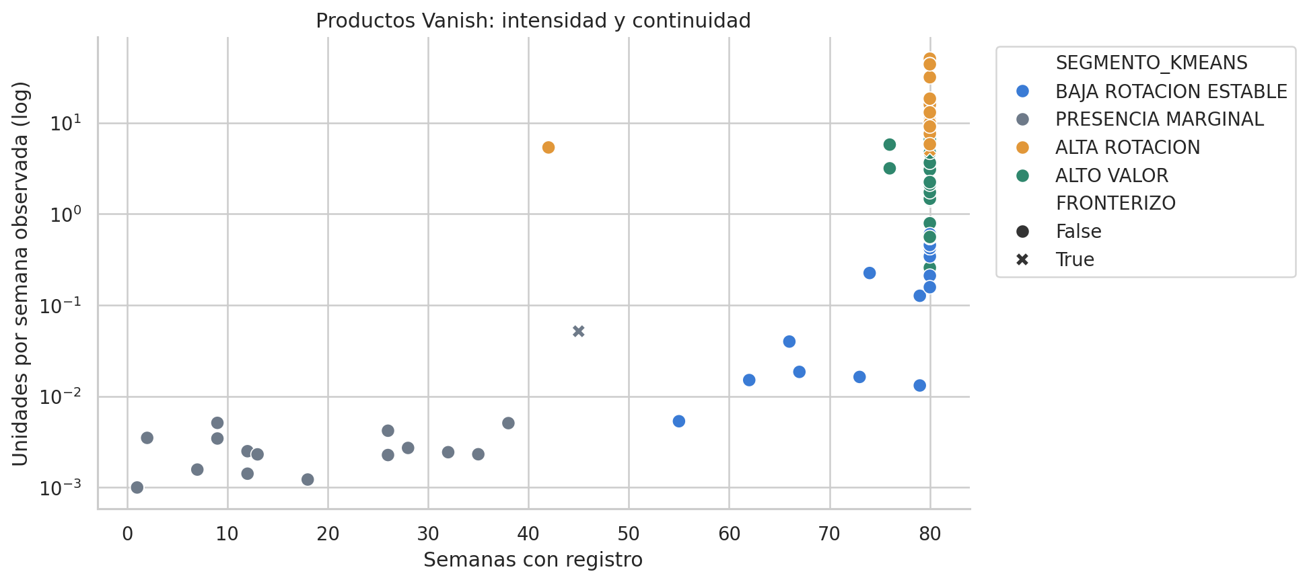
Intensidad y continuidad de los productos
Las semanas con registro describen presencia en la base, sin acreditar disponibilidad
2 productos tienen silueta negativa y requieren revisión individual. El precio implícito no equivale a margen.
Javier Bueno Sánchez · Proyecto empresa aliada
11
Notes:
Fuente: datos originales de FACT_SALES y dimensiones. Cálculos reproducibles en el notebook adjunto. Valores en la unidad original de la fuente.

Slide 12
Segmentos y acción comercial propuesta
Participación sobre el valor de los 76 productos incluidos
Perfil | SKU | Valor % | Acción propuesta
ALTA ROTACION | 16 | 50.81 | Asegurar disponibilidad
ALTO VALOR | 24 | 48.17 | Revisar surtido y margen
BAJA ROTACION ESTABLE | 17 | 1.01 | Evaluar productividad por SKU
PRESENCIA MARGINAL | 19 | 0.01 | Comprobar cobertura y vigencia
Alta rotación y alto valor concentran aproximadamente 99% de las ventas de Vanish incluidas. La evidencia no acredita rentabilidad.
Javier Bueno Sánchez · Proyecto empresa aliada
12
Notes:
Fuente: datos originales de FACT_SALES y dimensiones. Cálculos reproducibles en el notebook adjunto. Valores en la unidad original de la fuente.

Slide 13
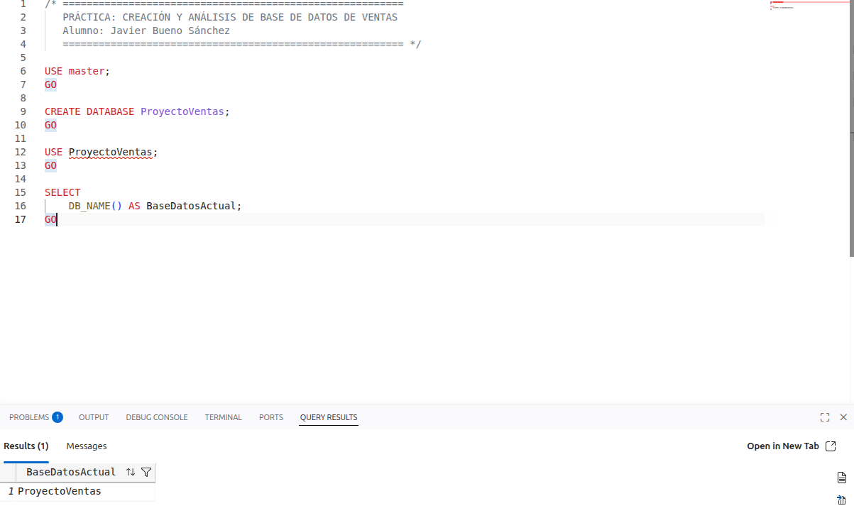
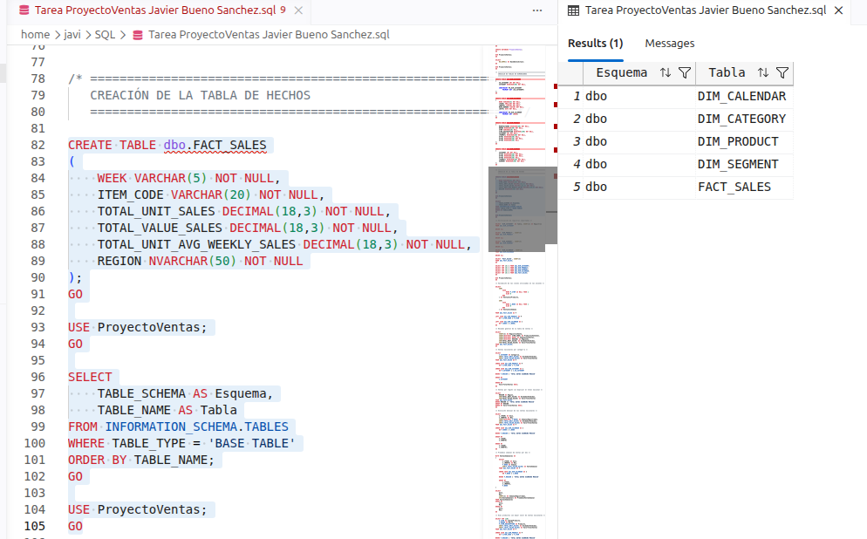
SQL Server: base relacional y carga
Capturas originales del entregable 4, con base, tablas y consultas ejecutadas
DIM_CATEGORY, DIM_PRODUCT, DIM_SEGMENT y DIM_CALENDAR contextualizan FACT_SALES. El paquete incluye el esquema y nueve consultas reproducibles.
Javier Bueno Sánchez · Proyecto empresa aliada
13
Notes:
Fuente: Tarea M42 CD Proyecto empresa aliada entregable 4 Javier Bueno Sánchez..pdf, página 1. Imágenes originales extraídas del documento. No se afirma una nueva ejecución de SQL Server en esta sesión.

Slide 14
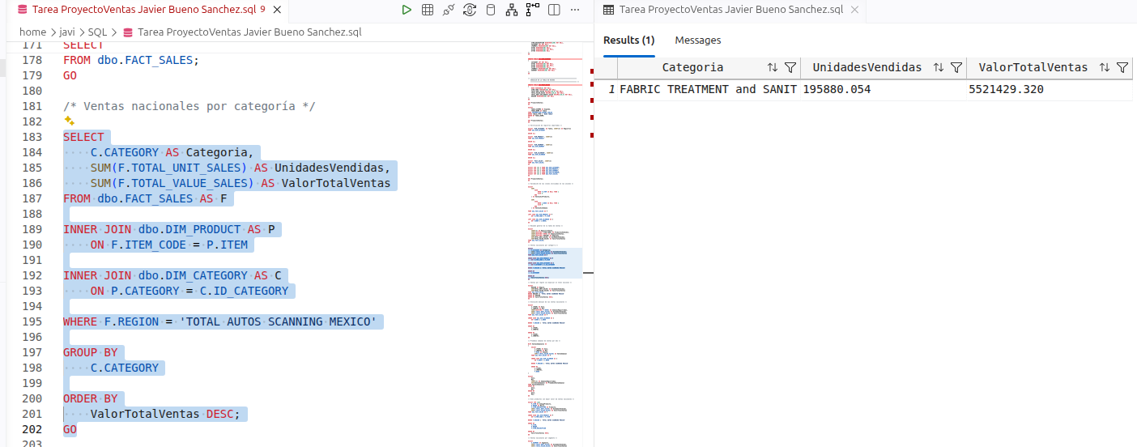
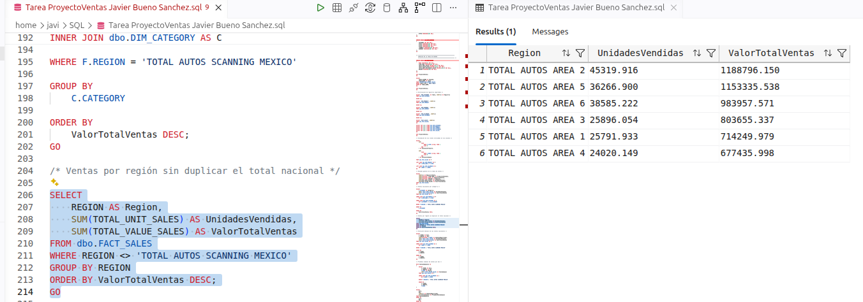
SQL: resultados por categoría y región
El filtro regional define el universo correcto de cada consulta
SELECT REGION,
SUM(TOTAL_VALUE_SALES) AS Valor
FROM dbo.FACT_SALES
WHERE REGION <>
N'TOTAL AUTOS SCANNING MEXICO'
GROUP BY REGION
ORDER BY Valor DESC;
Las áreas 2, 5 y 6 lideran el valor. El total nacional permanece fuera del ranking regional.
Javier Bueno Sánchez · Proyecto empresa aliada
14
Notes:
Fuente: entregable 4, página 3. El ejemplo SQL mantiene el filtro que impide sumar áreas y agregado nacional.

Slide 15
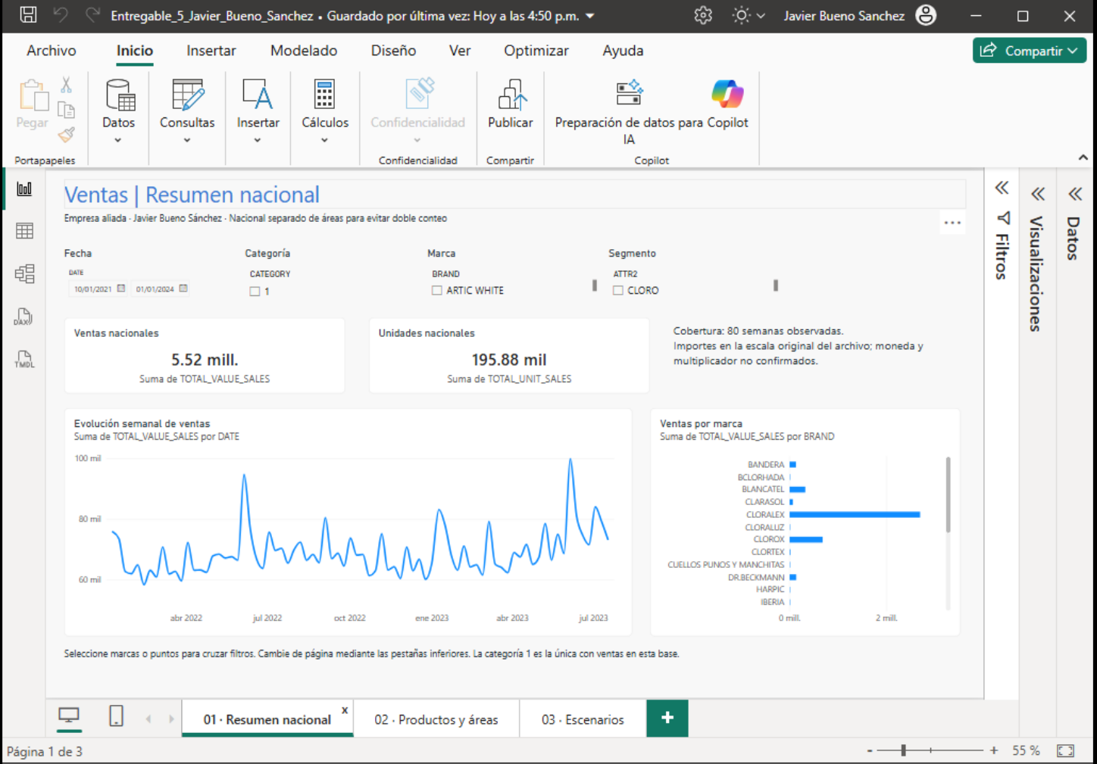
Power BI: resumen nacional
Captura real del informe con indicadores, tendencia y ranking por marca
Javier Bueno Sánchez · Proyecto empresa aliada
15
Notes:
Fuente: captura del usuario del 18 de octubre de 2026, 09:04:47. PBIX adjunto: Entregable_5_PowerBI.pbix. No hay URL publicada confirmada. Los indicadores usan la unidad original del archivo.

Slide 16
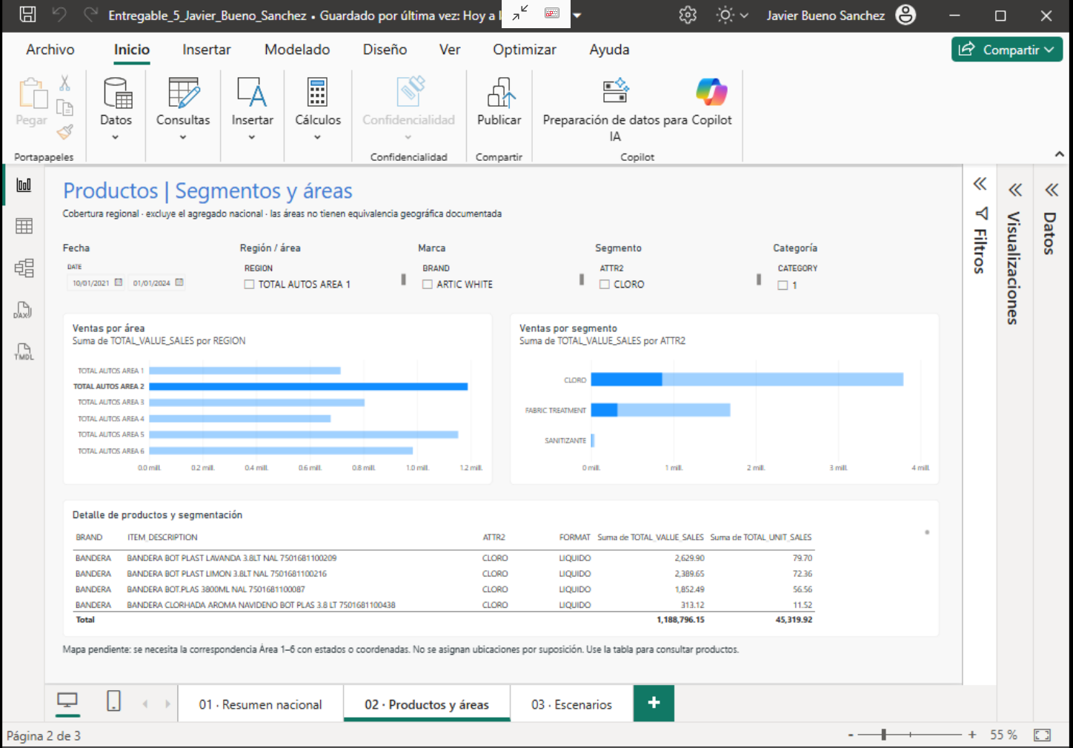
Power BI: productos, segmentos y áreas
Segmentadores de fecha, región, marca, atributo y categoría
Javier Bueno Sánchez · Proyecto empresa aliada
16
Notes:
Fuente: captura del usuario del 18 de octubre de 2026, 09:04:39. La página excluye el agregado nacional. Los escenarios del PBIX proceden del entregable anterior y no sustituyen el protocolo de validación de la entrega final.

Slide 17
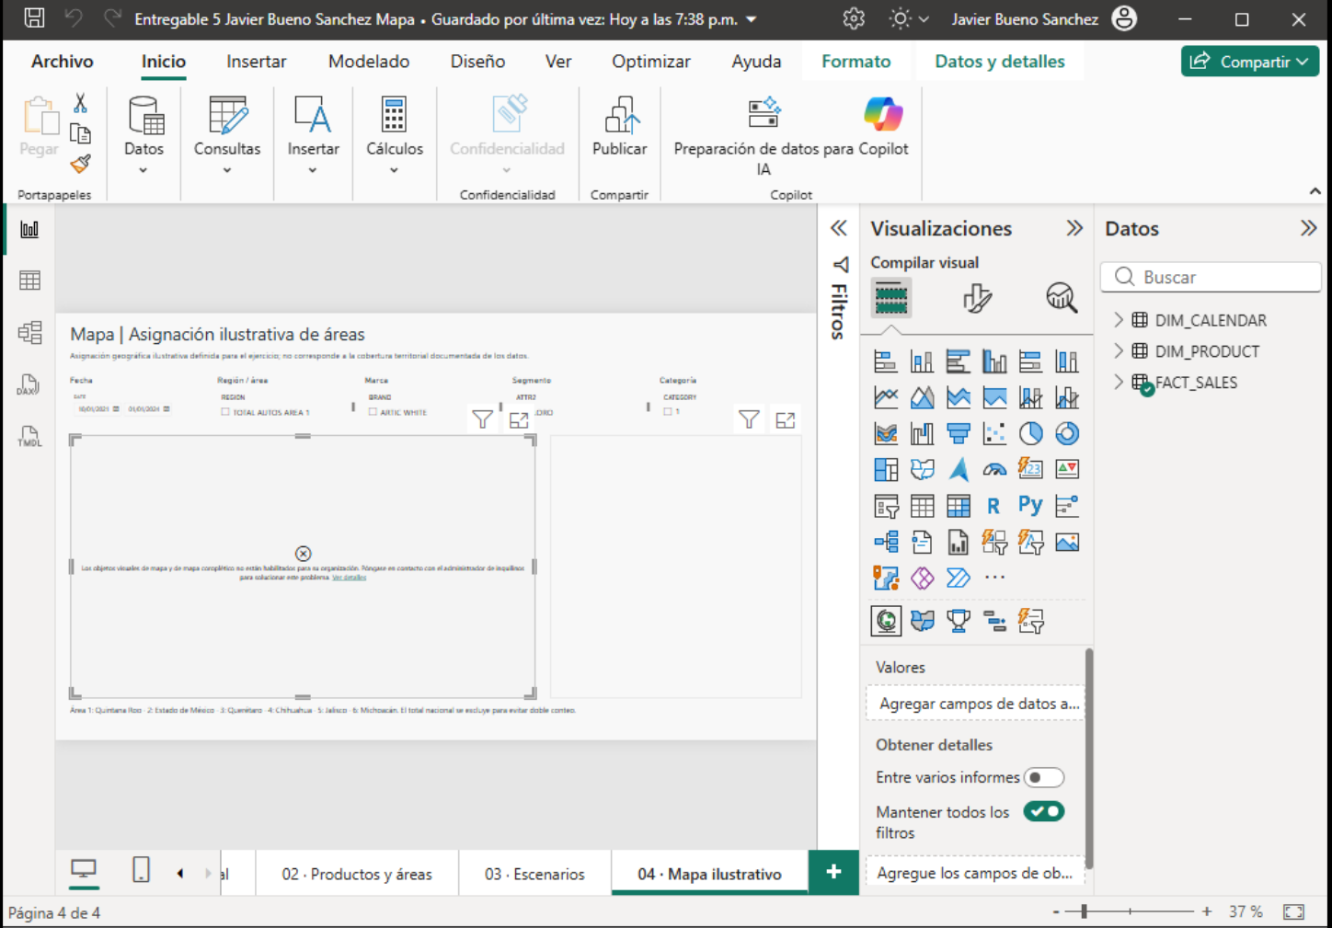
Geografía ilustrativa y estado del mapa
La fuente aporta áreas comerciales, sin correspondencia documentada con estados
La asignación a seis estados sirve únicamente al ejercicio.
La captura muestra el bloqueo del servicio de mapas.
Los hallazgos usan áreas originales. La publicación no tiene enlace confirmado.
Javier Bueno Sánchez · Proyecto empresa aliada
17
Notes:
Asignación autorizada para el ejercicio: Área 1 Quintana Roo, 2 Estado de México, 3 Querétaro, 4 Chihuahua, 5 Jalisco, 6 Michoacán. No equivale a la cobertura real del dataset. Captura real del usuario del 18 de octubre de 2026, 17:43:54 UTC.

Slide 18
Validación cronológica del pronóstico
Selección por MAE antes de abrir las últimas 12 semanas
Etapa | Semanas | Uso
Entrenamiento | 1 a 56 | Ajustar candidatos
Validación | 57 a 68 | Elegir método y orden ARIMA
Prueba final | 69 a 80 | Medir desempeño independiente
Reentrenamiento | 1 a 80 | Pronosticar 15 semanas
Candidatos: regresión múltiple, 16 órdenes ARIMA y dos referencias simples. Los ajustes que no convergen quedan descartados.
Javier Bueno Sánchez · Proyecto empresa aliada
18
Notes:
Fuente: datos originales de FACT_SALES y dimensiones. Cálculos reproducibles en el notebook adjunto. Valores en la unidad original de la fuente.

Slide 19
Regresión múltiple y ARIMA en Python
Mismo horizonte de comparación y variables conocidas al pronosticar
Regresión lineal múltiple
Series de tiempo ARIMA
X = [t/52,
sin(2*pi*t/52),
cos(2*pi*t/52)]
fit = LinearRegression().fit(
X_train, y_train
)
pred = fit.predict(X_future)
fit = ARIMA(
y_train, order=(p,d,q),
trend='c' if d==0 else 'n'
).fit()
pred = fit.forecast(12)
MAE = mean(abs(real - pred))
MSE = mean((real - pred)**2)
La regresión prueba términos anuales con poco histórico. No incorpora precios o promociones futuras.
Javier Bueno Sánchez · Proyecto empresa aliada
19
Notes:
Fuente: datos originales de FACT_SALES y dimensiones. Cálculos reproducibles en el notebook adjunto. Valores en la unidad original de la fuente.

Slide 20
VANISH: error en las 12 semanas de prueba
Método fijado en validación: ARIMA(1, 0, 2)
Modelo | MAE | MSE | RMSE | MAPE %
Ultima semana | 2,299.0 | 8,074,241 | 2,841.5 | 13.9
Media 4 semanas | 1,890.8 | 6,111,683 | 2,472.2 | 11.3
Regresión múltiple | 1,166.7 | 3,158,389 | 1,777.2 | 7.0
ARIMA(1, 0, 2) | 2,130.9 | 7,237,144 | 2,690.2 | 12.9
La regresión logra menor error en prueba, aunque ARIMA ganó en validación. Esta inestabilidad exige evaluar nuevos cortes temporales.
Javier Bueno Sánchez · Proyecto empresa aliada
20
Notes:
Fuente: datos originales de FACT_SALES y dimensiones. Cálculos reproducibles en el notebook adjunto. Valores en la unidad original de la fuente.

Slide 21
LYSOL: error en las 12 semanas de prueba
Método fijado en validación: ARIMA(0, 1, 1)
Modelo | MAE | MSE | RMSE | MAPE %
Ultima semana | 22.1 | 819 | 28.6 | 6.3
Media 4 semanas | 37.6 | 1,763 | 42.0 | 11.6
Regresión múltiple | 182.7 | 35,281 | 187.8 | 54.0
ARIMA(0, 1, 1) | 22.3 | 1,112 | 33.3 | 6.1
La última semana iguala y supera ligeramente a ARIMA por MAE. El modelo complejo no acredita una ventaja operativa clara.
Javier Bueno Sánchez · Proyecto empresa aliada
21
Notes:
Fuente: datos originales de FACT_SALES y dimensiones. Cálculos reproducibles en el notebook adjunto. Valores en la unidad original de la fuente.

Slide 22
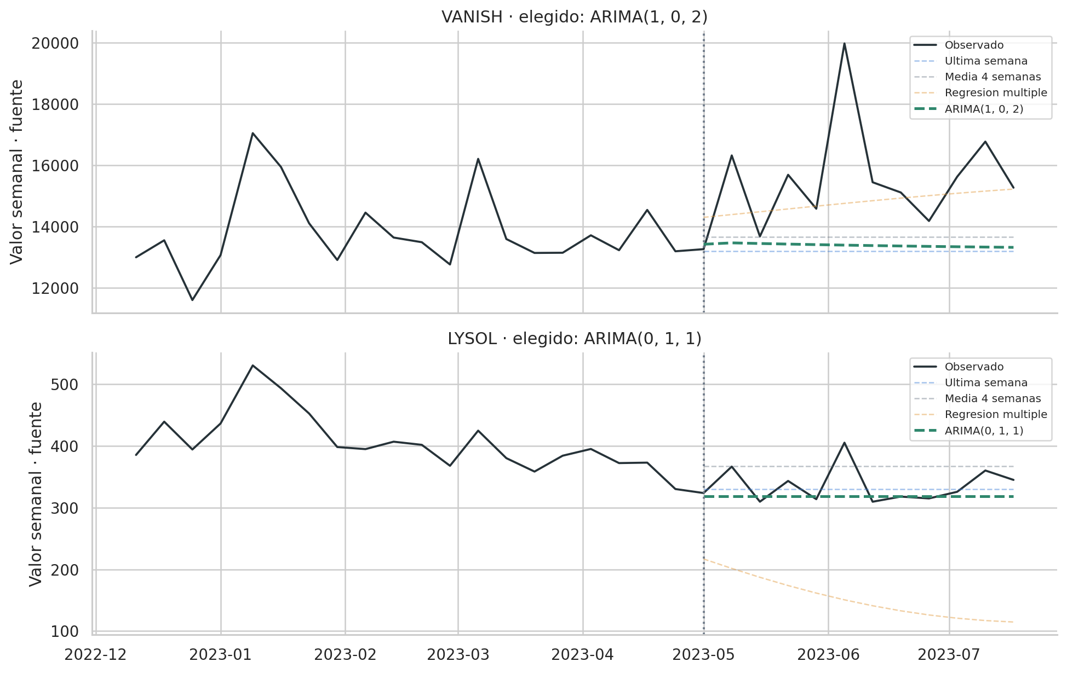
Observado y predicho en prueba
El corte cronológico permanece fuera del entrenamiento y de la selección
Javier Bueno Sánchez · Proyecto empresa aliada
22
Notes:
Fuente: datos originales de FACT_SALES y dimensiones. Cálculos reproducibles en el notebook adjunto. Valores en la unidad original de la fuente.

Slide 23
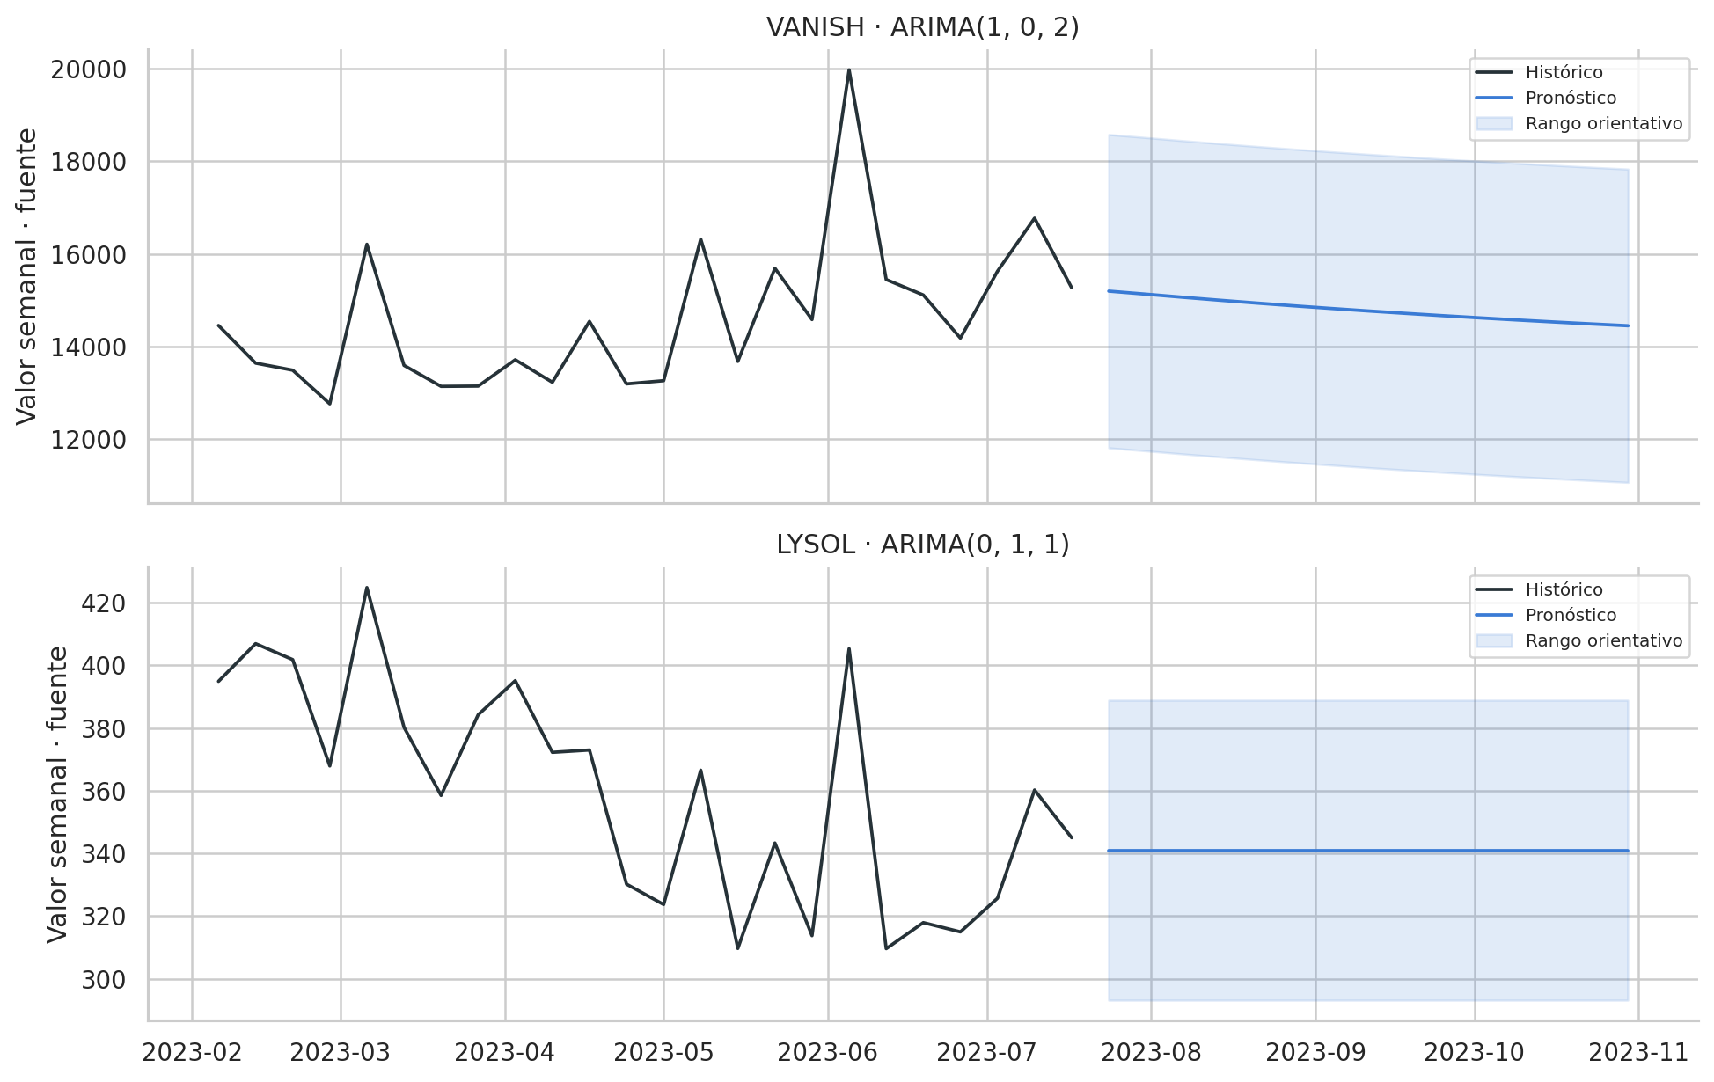
Pronóstico histórico hasta octubre de 2023
15 semanas posteriores al último cierre disponible, el 17 de julio de 2023
Rangos orientativos según 12 errores de prueba. No tienen cobertura garantizada y no crecen con el horizonte.
Javier Bueno Sánchez · Proyecto empresa aliada
23
Notes:
Fuente: datos originales de FACT_SALES y dimensiones. Cálculos reproducibles en el notebook adjunto. Valores en la unidad original de la fuente.

Slide 24
Totales pronosticados por mes de cierre
La cantidad de semanas explica parte de la diferencia entre totales mensuales
Mes | Semanas | Vanish | Lysol
2023-08 | 4 | 59,887.2 | 1,364.0
2023-09 | 4 | 58,981.3 | 1,364.0
2023-10 | 5 | 72,671.1 | 1,705.0
Octubre agrupa cinco cierres semanales. Agosto y septiembre agrupan cuatro. Los totales representan la unidad original del valor de ventas.
El notebook y los CSV incluyen las 15 semanas y los promedios semanales por mes.
Javier Bueno Sánchez · Proyecto empresa aliada
24
Notes:
Fuente: datos originales de FACT_SALES y dimensiones. Cálculos reproducibles en el notebook adjunto. Valores en la unidad original de la fuente.

Slide 25
Conclusiones y recomendaciones
Prioridades de negocio respaldadas por el análisis
Surtido y cobertura
Pronóstico y siguientes pasos
Los 40 SKU de alta rotación y alto valor concentran casi 99% del valor Vanish segmentado. Priorizar disponibilidad y revisar margen por producto.
Las áreas 2, 5 y 6 concentran la mayor participación. Investigar cobertura antes de atribuir diferencias a demanda.
La prueba final muestra inestabilidad del ranking de modelos. Mantener referencias simples y ampliar la validación con origen móvil.
Incorporar inventarios, precios, promociones y costos. El pronóstico de valor requiere una conversión por SKU antes de planear pedidos.
Javier Bueno Sánchez · Proyecto empresa aliada
25
Notes:
Fuente: datos originales de FACT_SALES y dimensiones. Cálculos reproducibles en el notebook adjunto. Valores en la unidad original de la fuente.

Slide 26
Trazabilidad y alcance de la entrega
Material para revisar resultados y reproducir el análisis
Entrega técnica
Límites que afectan la decisión
Notebook ejecutado con gráficos y explicaciones.
Datos originales y exportaciones limpias.
Consultas SQL Server y capturas originales.
PBIX y archivos CSV de métricas, clusters y pronóstico.
Histórico de 2022–2023 y unidad monetaria sin acreditar.
Una sola categoría con ventas y territorios estatales ilustrativos.
Mapa pendiente de servicio y publicación sin enlace confirmado.
Modelos sin evidencia suficiente para automatizar pedidos.
Javier Bueno Sánchez · Proyecto empresa aliada
26
Notes:
Fuente: datos originales de FACT_SALES y dimensiones. Cálculos reproducibles en el notebook adjunto. Valores en la unidad original de la fuente.

